Slide 1
模式识别与机器学习 Pattern Recognition & Machine Learning

Slide 2
本讲学习目标
理解大间隔原理
掌握基本的支持向量机分类模型
能够熟练运用拉格朗日对偶优化技术
掌握数据线性不可分情形下的分类模型，以及核方法的建模原理
理解支持向量机回归的原理
了解支持向量机的模型扩展
第五讲 支持向量机

Slide 3
第五讲 支持向量机
目录
大间隔原理
基本分类模型
拉格朗日对偶优化
线性不可分数据的分类
支持向量机回归
模型扩展
第五讲 支持向量机

Slide 4
大间隔原理
大间隔原理
图7-1 大间隔分界面选择示意图
（H1是最大间隔分界面）
第五讲 支持向量机

Slide 5
第五讲 支持向量机
目录
大间隔原理
基本分类模型
拉格朗日对偶优化
线性不可分数据的分类
支持向量机回归
模型扩展
第五讲 支持向量机

Slide 6
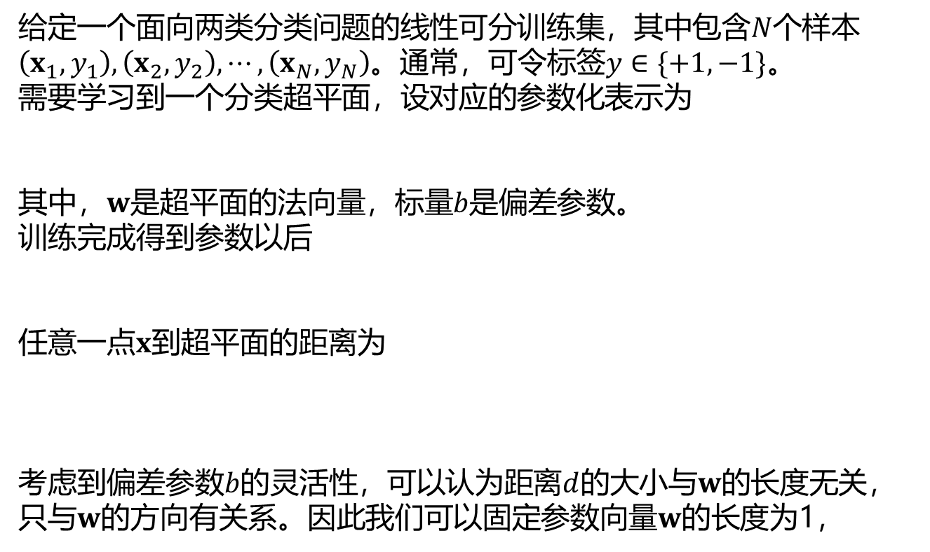
基本分类模型
基本分类模型
给定一个面向两类分类问题的线性可分训练集，其中包含$N$个样本$\left(x_{1},y_{1}\right),\left(x_{2},y_{2}\right),⋯,\left(x_{N},y_{N}\right)$。通常，可令标签$y∈\{+1, −1\}$。
需要学习到一个分类超平面，设对应的参数化表示为
其中，$w$是超平面的法向量，标量$b$是偏差参数。
训练完成得到参数以后
任意一点$x$到超平面的距离为
考虑到偏差参数$b$的灵活性，可以认为距离$d$的大小与$w$的长度无关，只与$w$的方向有关系。因此我们可以固定参数向量$w$的长度为1，
第五讲 支持向量机

Slide 7
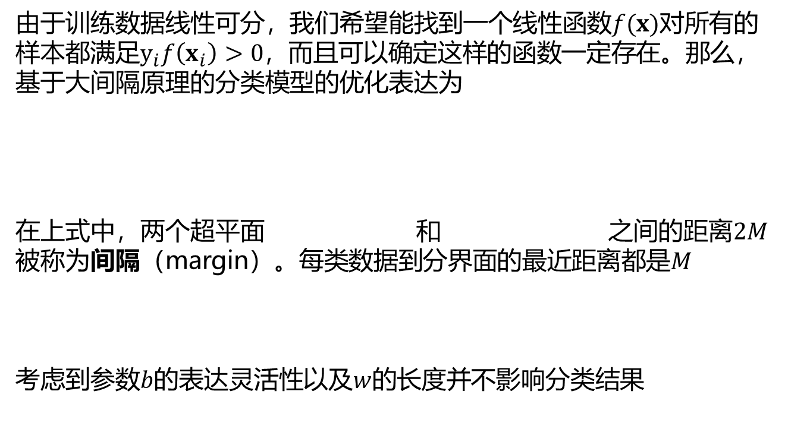
基本分类模型
由于训练数据线性可分，我们希望能找到一个线性函数$f(x)$对所有的样本都满足$y_{i}f\left(x_{i}\right)>0$，而且可以确定这样的函数一定存在。那么，基于大间隔原理的分类模型的优化表达为
在上式中，两个超平面 和 之间的距离$2M$被称为间隔（margin）。每类数据到分界面的最近距离都是$M$
考虑到参数$b$的表达灵活性以及$w$的长度并不影响分类结果
第五讲 支持向量机

Slide 8
第五讲 支持向量机
目录
大间隔原理
基本分类模型
拉格朗日对偶优化
线性不可分数据的分类
支持向量机回归
模型扩展
第五讲 支持向量机

Slide 9
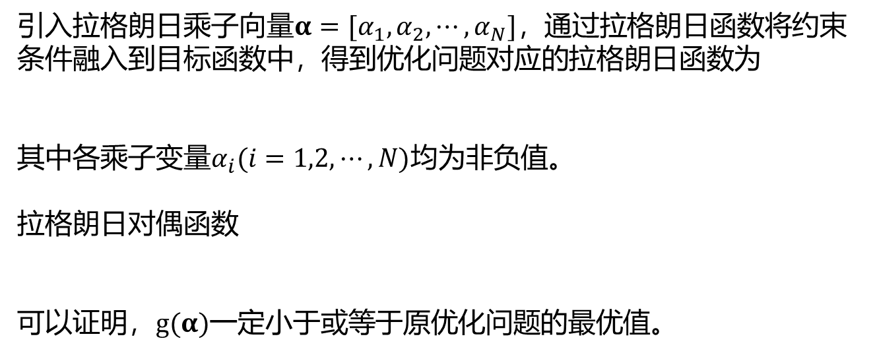
拉格朗日对偶优化
拉格朗日对偶优化
引入拉格朗日乘子向量$α=[α_{1},α_{2},⋯,α_{N}]$，通过拉格朗日函数将约束条件融入到目标函数中，得到优化问题对应的拉格朗日函数为
其中各乘子变量$α_{i}(i=1,2,⋯,N)$均为非负值。
拉格朗日对偶函数
可以证明，$g(α)$一定小于或等于原优化问题的最优值。
第五讲 支持向量机

Slide 10
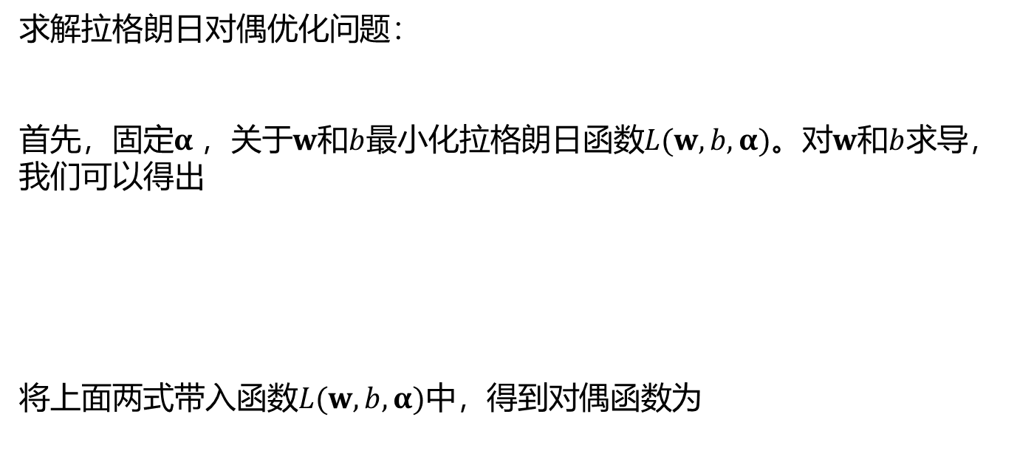
拉格朗日对偶优化
求解拉格朗日对偶优化问题：
首先，固定$α$，关于$w$和$b$最小化拉格朗日函数$L(w,b,α)$。对$w$和$b$求导，我们可以得出
将上面两式带入函数$L(w,b,α)$中，得到对偶函数为
第五讲 支持向量机

Slide 11

拉格朗日对偶优化
其次，求解对偶优化函数，计算对偶变量$α$的最优解。根据对偶公式得到对偶优化问题的具体表示为
参数$b$可以通过如下互补松弛条件求得
对于所有的支持向量，由于相应的对偶变量为正值，根据互补松弛条件可知，原优化问题中的不等式约束变成等式约束。因此，根据任一个支持向量$x_{j}$，可得出
至此，对于待分类样本$x$，支持向量机分类器表示为
其中运用了变换
第五讲 支持向量机

Slide 12
第五讲 支持向量机
目录
大间隔原理
基本分类模型
拉格朗日对偶优化
线性不可分数据的分类
支持向量机回归
模型扩展
第五讲 支持向量机

Slide 13
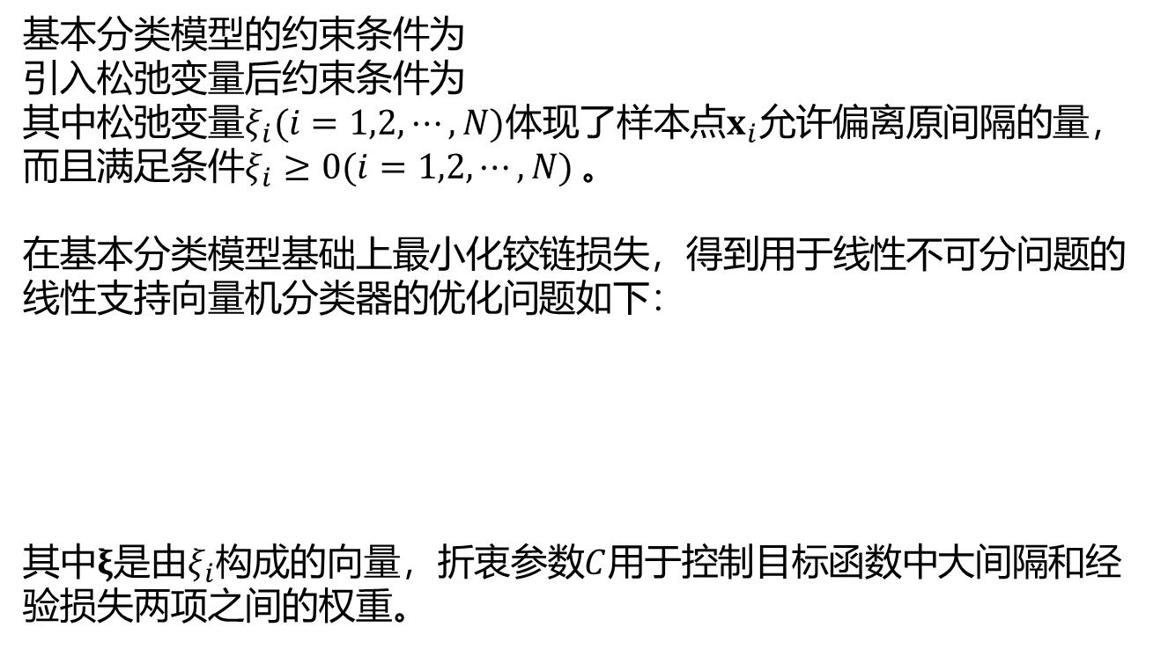
线性不可分数据的分类
松弛变量
基本分类模型的约束条件为
引入松弛变量后约束条件为
其中松弛变量$ξ_{i}(i=1,2,⋯,N)$体现了样本点$x_{i}$允许偏离原间隔的量，而且满足条件$ξ_{i}≥0(i=1,2,⋯,N)$。
在基本分类模型基础上最小化铰链损失，得到用于线性不可分问题的线性支持向量机分类器的优化问题如下：
其中$ξ$是由$ξ_{i}$构成的向量，折衷参数$C$用于控制目标函数中大间隔和经验损失两项之间的权重。
第五讲 支持向量机

Slide 14

线性不可分数据的分类
引入非负的乘子变量$α_{i}$和$β_{i}$，可得拉格朗日函数表达式如下
对上式关于$w,b,ξ_{i}$求导，可以得到
将这些表达式代入拉格朗日函数，可以得到对偶优化问题是
第五讲 支持向量机

Slide 15

线性不可分数据的分类
参数$b$可以通过如下互补松弛条件求得
其中，通过选择满足$0<α_{j}<C$的支持向量$x_{j}$，可得
最终的决策函数与基本分类模型的决策函数具有相同的表达式
第五讲 支持向量机

Slide 16
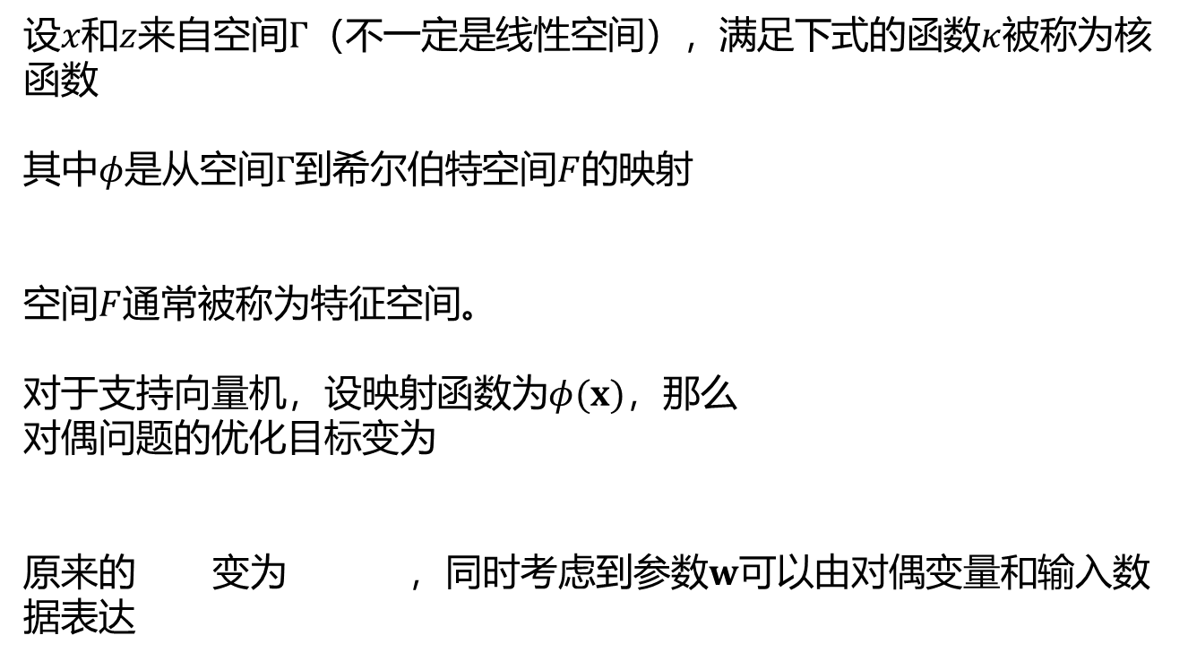
线性不可分数据的分类
核方法
设$x$和$z$来自空间$Γ$（不一定是线性空间），满足下式的函数$κ$被称为核函数
其中$φ$是从空间$Γ$到希尔伯特空间$F$的映射
空间$F$通常被称为特征空间。
对于支持向量机，设映射函数为$φ(x)$，那么
对偶问题的优化目标变为
原来的 变为 ，同时考虑到参数$w$可以由对偶变量和输入数据表达
第五讲 支持向量机

Slide 17

线性不可分数据的分类
常见的基本核函数：
线性核
多项式核
其中参数$d$是多项式次数。
高斯核
也称为径向基函数核，其中参数$σ和$多项式核函数中的参数$d$一样，通过需要通过模型选择来确定具体取值。
第五讲 支持向量机

Slide 18
第五讲 支持向量机
目录
大间隔原理
基本分类模型
拉格朗日对偶优化
线性不可分数据的分类
支持向量机回归
模型扩展
第五讲 支持向量机

Slide 19

支持向量机回归
支持向量机回归
为了得到决策函数的稀疏表达，引入$ε$不敏感损失函数
其中$f\left(x\right)$是回归函数，参数$ε≥0$。
由于$ε$不能设置得过大，所以不敏感损失的值往往不为零。
因此，支持向量回归的优化问题表示为
其中非负参数$C$反应了函数复杂性与经验损失之间的折衷，对样本的预测输出函数为 。
第五讲 支持向量机

Slide 20

支持向量机回归
引入两组松弛变量$ξ和ξ^{∗}$，使得每个样本在间隔带两侧的松弛程度可以不同，则支持向量回归的优化函数等价为
对应的拉格朗日函数为
其中，$α_{i},α_{i}^{∗},η_{i},η_{i}^{∗}$是非负的乘子变量。
第五讲 支持向量机

Slide 21

支持向量机回归
对拉格朗日函数关于$w,b,ξ_{i},ξ_{i}^{∗}$进行求导，可以得到
将上述结果带入拉格朗日函数中，得到对偶优化问题
第五讲 支持向量机

Slide 22
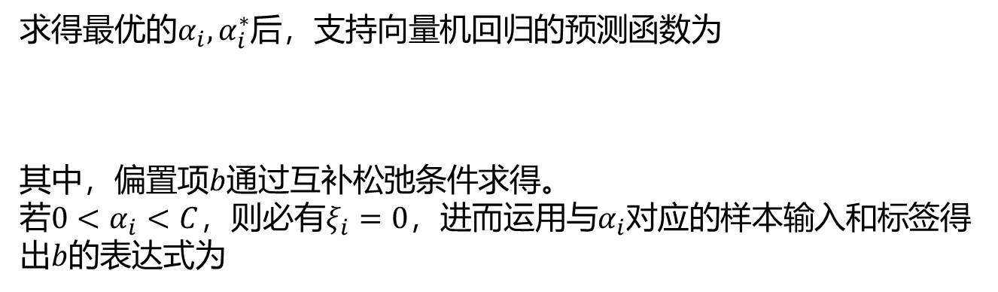
支持向量机回归
求得最优的$α_{i},α_{i}^{∗}$后，支持向量机回归的预测函数为
其中，偏置项$b$通过互补松弛条件求得。
若$0<α_{i}<C$，则必有$ξ_{i}=0$，进而运用与$α_{i}$对应的样本输入和标签得出$b$的表达式为
第五讲 支持向量机

Slide 23
第五讲 支持向量机
目录
大间隔原理
基本分类模型
拉格朗日对偶优化
线性不可分数据的分类
支持向量机回归
模型扩展
第五讲 支持向量机

Slide 24
模型扩展
模型扩展
支持向量机分类的基本思想是在特征空间中学习一个超平面分类器。
双平面支持向量机的思想是使得一个超平面离一类样本近并且离另一类样本有一定的距离。与支持向量机求解单个二次优化问题不同，它求解两个二次优化问题，而且每个优化问题涉及的样本数量少于支持向量机中的样本数量。
此外，支持向量机还被扩展到半监督学习、主动学习和多任务学习等多个场景。在监督分类方面，前面正文介绍的支持向量机面向两类分类问题，后来支持向量机还被扩展到了多类分类问题。
第五讲 支持向量机

Slide 25
参考文献
Blumer A, Ehrenfeucht A, Haussler D, et al. Learnability and the Vapnik-Chervonenkis Dimension[J]. Journal of the ACM, 1989, 36(4): 929-965.
Boser B E, Guyon I M, Vapnik V N. A Training Algorithm for Optimal Margin Classifiers[C]//Proceedings of the 5th Annual Workshop on Computational Learning Theory. New York: ACM, 1992: 144-152.
Shawe-Taylor J, Sun S. A Review of Optimization Methodologies in Support Vector Machines[J]. Neurocomputing, 2011, 74(17): 3609-3618.
Boyd S, Vandenberghe L. Convex Optimization[M]. Cambridge, UK: Cambridge University Press, 2004.
Shawe-Taylor J, Cristianini N. Kernel Methods for Pattern Analysis[M]. Cambridge, UK: Cambridge University Press, 2004.
Shawe-Taylor J, Sun S. Kernel Methods and Support Vector Machines[M]//Academic Press Library in Signal Processing: Chapter 16. Amsterdam: Elsevier, 2014: 857-881.
Vapnik V N. The Nature of Statistical Learning Theory[M]. Berlin: Springer, 1995.
Khemchandani R, Chandra S. Twin Support Vector Machines for Pattern Classification[J]. IEEE Transaction on Pattern Analysis and Machine Intelligence, 2007, 29(5): 905-910.
Xie X, Sun S. PAC-Bayes Bounds for Twin Support Vector Machines[J]. Neurocomputing, 2017, 234(4): 137-143.
Sun S, Mao L, Dong Z, et al. Multiview Machine Learning[M]. Singapore: Springer, 2019.
第五讲 支持向量机

